Slide 1

Муниципальное дошкольное образовательное автономное учреждение «Детский сад № 106 «Анютины глазки»комбинированного вида»
г. Орска
Памятники
блокадного Ленинграда
(для старшего и подготовительного возраста )
Подготовила и реализовала
Старший воспитатель ВКК:
Маркова Ю.Г.
Орск
2024

Slide 2
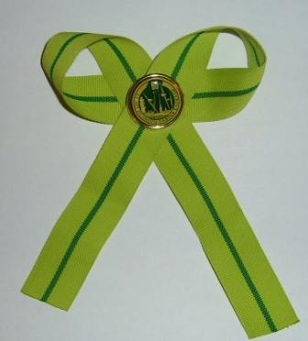
Без воды, без еды и без света, От рассвета и вновь до рассвета Четко помня: ни шагу назад, Выживал, как умел, Ленинград

Slide 3
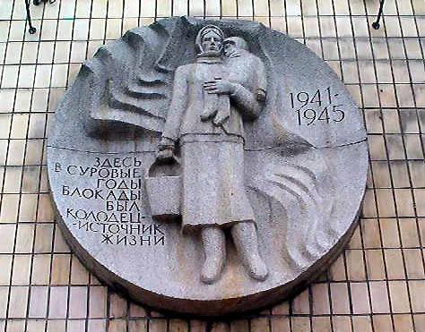
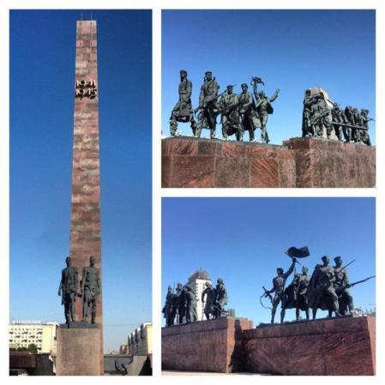
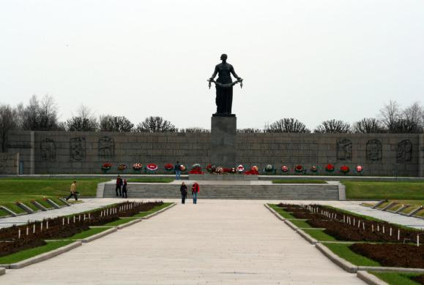
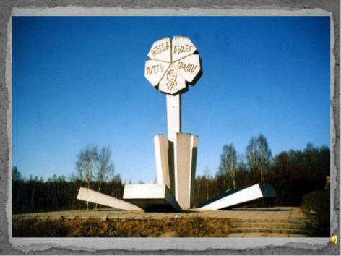
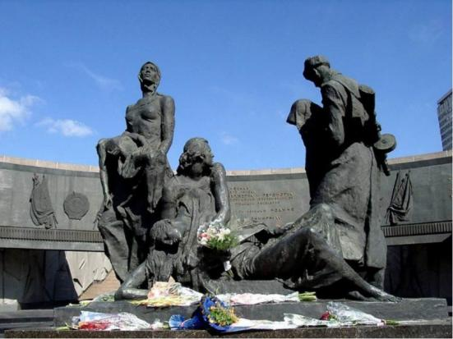
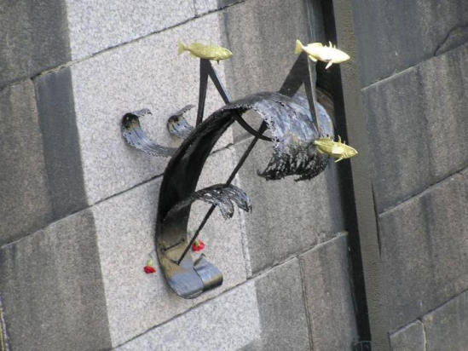
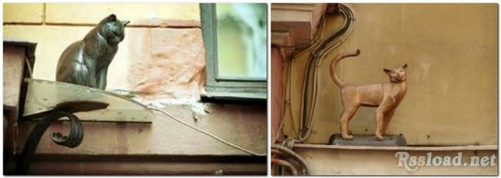

Slide 4
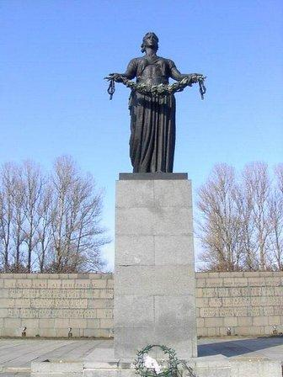
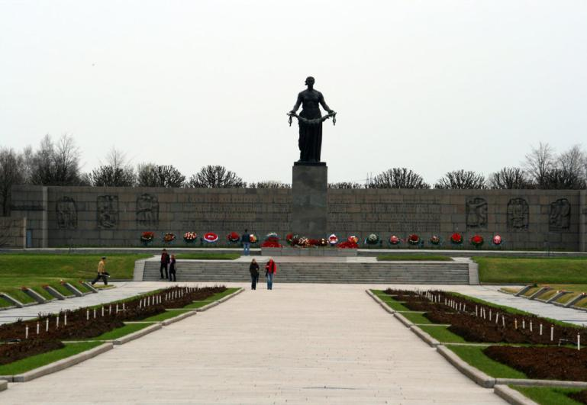
Пискаревское кладбище – монумент Матери-Родины
Главным памятником в Великой Отечественной войне в Санкт-Петербурге является Пискаревское мемориальное кладбище. Здесь установлен монумент Матери-Родины, протянувшей руки к кладбищенской аллее. В память о жертвах блокады и героических защитниках города на Пискаревском кладбище горит Вечный Огонь.

Slide 5

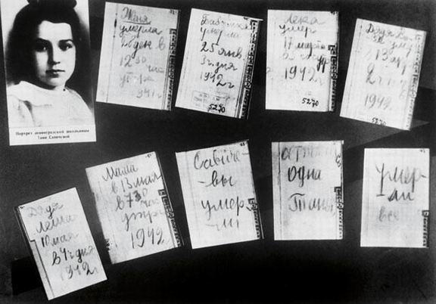
Квартира Тани Савичевой
Дневник школьницы Тани Савичевой, у которой во время блокады Ленинграда погибла почти вся ее семья, стал одним из символов Великой Отечественной войны

Slide 6
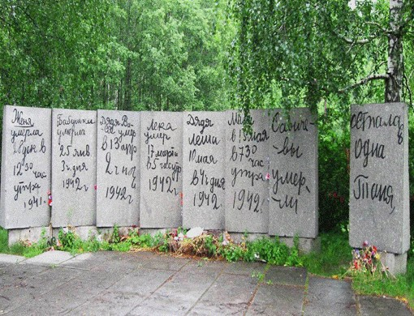
Дневник выставлен в музее истории Ленинграда, а его копия — в витрине одного из павильонов Пискарёвского мемориального кладбища.

Slide 7
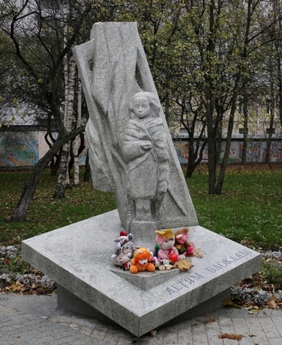
8 сентября 2010 года, в День памяти жертв блокады, на Васильевском острове открылся памятник детям блокадного Ленинграда. Памятник установлен в Яблоневом саду, который в 1953 году посадили ученики одной из городских школ.

Slide 8
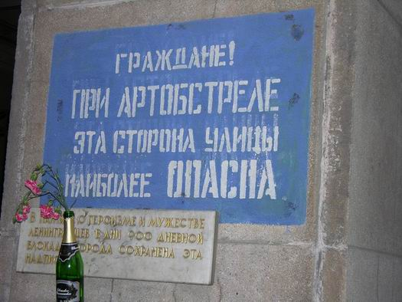
Невский проспект, дом 14
Это двор того самого дома по Невскому пр. 14, на стене которого сохранена блокадная памятная надпись - "При артобстреле эта сторона улицы наиболее опасна".

Slide 9
Этот памятник маленькой рыбке колюшке, что "людям выжить помогла", поставили в Кронштадте.

Slide 10
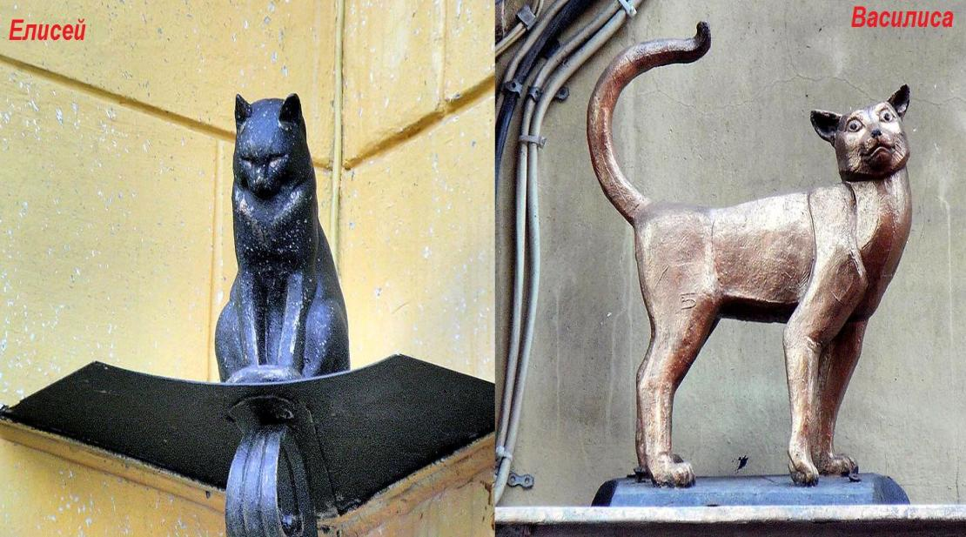
Памятник блокадным кошкам
Известные многим, ленинградские коты – Елисей и Василиса – память о блокадных кошках. Это собирательный образ тех ярославских кошек, которых завезли в Ленинград в 1943 году, чтобы спасти город от крыс.

Slide 11
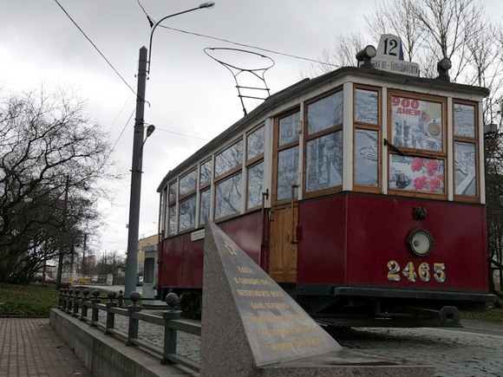
Памятник блокадному трамваю

Slide 12
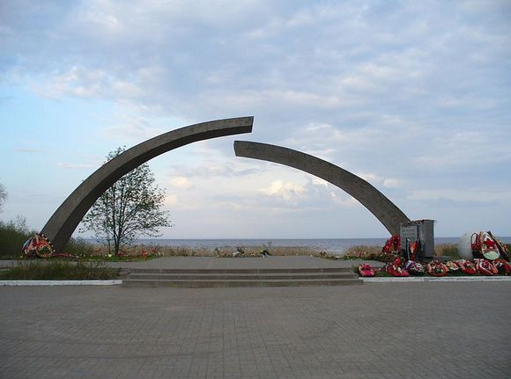
«Разорванное кольцо» — мемориал, входящий в Зелёный пояс Славы, расположен на западном берегу Ладожского озера, у начала Дороги Жизни.

Slide 13
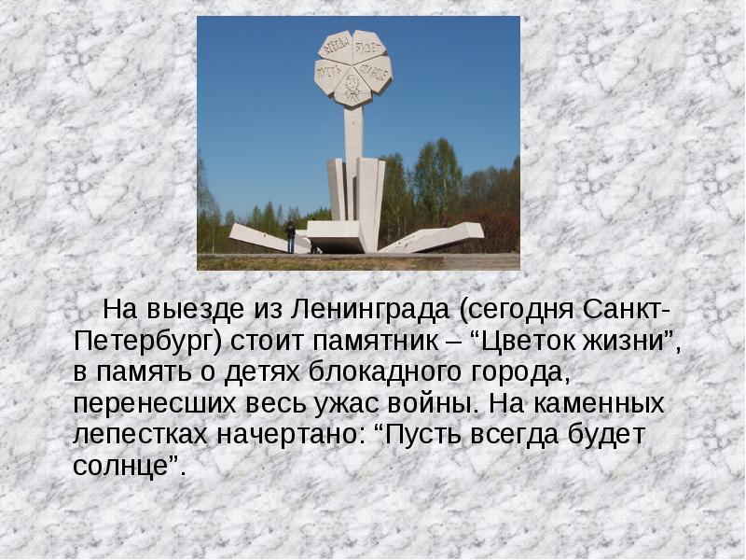

Slide 14
Викторина
Сколько длилась блокада Ленинграда?
Для чего устанавливают мемориалы, памятники?
Какие памятники и памятные места блокадного Ленинграда вам известны?
Кому воздвигают мемориалы, памятники и памятные места? Назовите самые необычные.
Назовите символ блокадного Ленинграда?

Slide 15
Мы помним,
мы чтим!

